Slide 1
MENGAPA PELAYANAN KEPADA KONSUMEN HARUS BAIK
www.firdilla.com

Slide 2
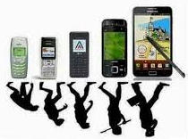
Mengapa PELAYANAN harus BAIK
Jaman
dan kehidupan terus berubah

Slide 3
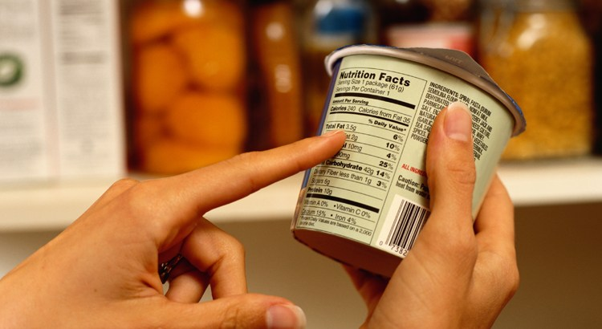
Mengapa PELAYANAN harus BAIK
Konsumen semakin cerdas dalam memilih pelayanan

Slide 4
Mengapa PELAYANAN harus BAIK
Banyak bermunculan bisnis sejenis dan persaingan semakin ketat

Slide 5
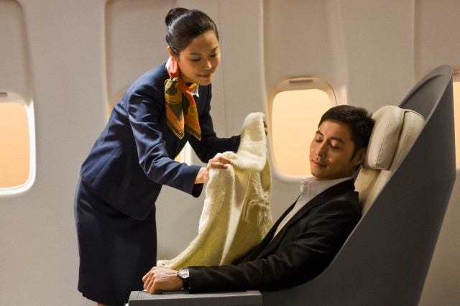
Mengapa PELAYANAN harus BAIK
Pelayanan yang baik akan menjadi promosi positif
dan meningkatkan citra perusahaan

Slide 6
Mengapa PELAYANAN harus BAIK
Semakin baik pelayanan semakin menarik konsumen
untuk
datang kembali

Slide 7
Terimakasih telah menyaksikan tayangan ini Sampai bertemu pada informasi berikutnya
www.firdilla.com

